Slide 1
รหัสวิชา 02190551
กระบวนทัศน์ การพัฒนาทรัพยากรมนุษย์และชุมชนในองค์กร
(HCRD Paradigm in Organization)
รศ.น.ท.ดร.สุมิตร สุวรรณ

Slide 2
กลยุทธ์/วิธีการพัฒนาทรัพยากรมนุษย์
การศึกษา
การฝึกอบรม
การประชุม/สัมมนา
การศึกษาดูงาน
การให้คำปรึกษา/พี่เลี้ยง/การสอนงาน
การจัดห้องสมุด/แหล่งเรียนรู้
การจัดการความรู้ (KM)
การสร้างเครือข่าย
การพัฒนาขีดความสามารถ/สมรรถนะ (competency)
การพัฒนาอาชีพ

Slide 3
การฝึกอบรม
การฝึกอบรม (Training) การทำให้คนเหมาะสมกับงานทั้งความรู้ ทักษะ ทัศนคติ และพฤติกรรม ไปสู่ตำแหน่งหน้าที่/อาชีพ เพื่อประสิทธิภาพ ในการทำงานขององค์กร

Slide 4
การฝึกอบรมก่อนประจำการ
1.เพื่อให้ความรู้ความเข้าใจก่อนการปฏิบัติงาน ลดปัญหาในการทำงาน
2.เพื่อพัฒนาบุคลิกภาพและการเป็นผู้นำให้เหมาะสมกับตำแหน่งหน้าที่
3.เพื่อสร้างความเชื่อมั่นและความภาคภูมิใจ พร้อมที่จะทำงานให้กับองค์กร

Slide 5
การฝึกอบรมระหว่างประจำการ
1.เพื่อเพิ่มพูนความรู้ ทักษะ ทัศนคติ สมรรถนะในการทำงาน
2.เพื่อเลื่อนตำแหน่งหน้าที่ ระดับ ชั้นยศ หรือการโยกย้าย
3.เพื่อให้ปฏิบัติหน้าที่ได้เหมาะสมกับนโยบาย/การเปลี่ยนแปลงโครงสร้างองค์กร

Slide 6
การหาความต้องการจำเป็นในการฝึกอบรม
การสังเกต
การสอบถาม
การทดสอบ
การเมินปฏิบัติการปฏิบัติงาน
การประเมินความพึงพอใจ

Slide 7
การเขียนโครงการฝึกอบรม
1.ชื่อโครงการ
2.หลักการและเหตุผล
3.วัตถุประสงค์ในการฝึกอบรม
4.คุณสมบัติและจำนวนผู้เข้ารับการฝึกอบรม
5.หลักสูตร/เนื้อหาในการฝึกอบรม
6.ระยะเวลาในการฝึกอบรม

Slide 8
การเขียนโครงการฝึกอบรม
7.เทคนิค/วิธีการฝึกอบรม
8.วิทยากร
9.สถานที่ฝึกอบรม/ที่พัก/ที่ศึกษาดูงาน
10.คณะผู้ดำเนินการฝึกอบรม
11.งบประมาณ

Slide 9
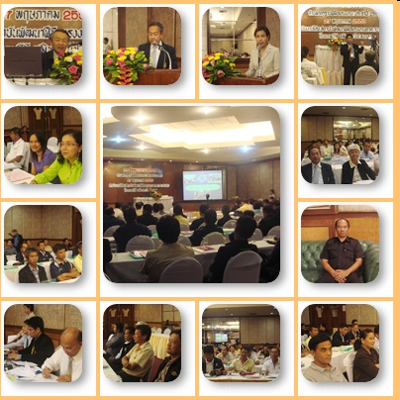
เทคนิค/วิธีการฝึกอบรม
การบรรยาย
การประชุม
การสัมมนา
การอภิปราย
การระดมสมอง
การสาธิต
การฝึกปฏิบัติ

Slide 10
เทคนิค/วิธีการฝึกอบรม
การฝึกปฏิบัติงานในหน้าที่ OJT
การใช้คอมพิวเตอร์ E-learning
เกมการบริหาร
การแสดงบทบาทสมมติ
กรณีศึกษา
ทัศนศึกษา/ดูงาน

Slide 11
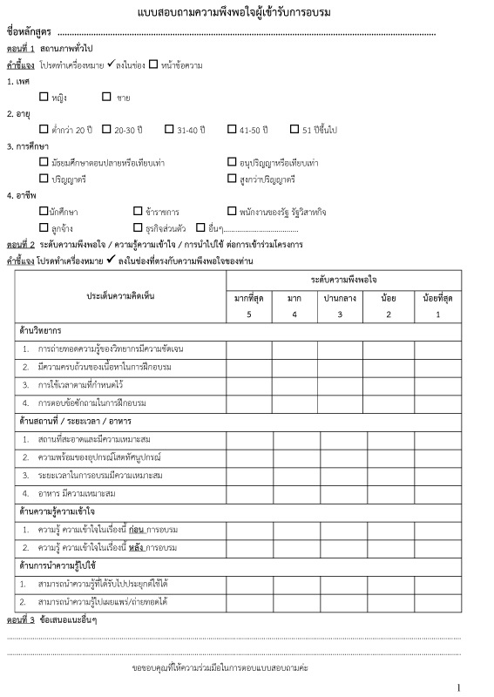
การประเมินผล
การฝึกอบรม

Slide 12
Knowledge Management (KM)
การรวบรวม สร้าง จัดระเบียบ แลกเปลี่ยน และประยุกต์ใช้ความรู้ในองค์กร โดยพัฒนาระบบจาก ข้อมูล ไปสู่ สารสนเทศ เพื่อให้เกิด ความรู้ และ ปัญญา ในที่สุด

Slide 13
การสร้างเครือข่าย
ขั้นที่ 1 การจัดตั้งกลุ่ม
การค้นหาผู้นำ
กำหนดความต้องการ
การเข้าร่วมกลุ่มโดยสมัครใจ ซื่อสัตย์และภักดี
สิ่งแวดล้อมที่คล้ายคลึงกัน
มีวัยใกล้เคียงกัน
เพศเดียวกัน
ความสัมพันธ์ไม่ขัดแย้ง
สถานการณ์บีบตัว

Slide 14
การสร้างเครือข่าย
ขั้นที่ 2 การเคลื่อนไหวของกลุ่ม
การประชุมพบปะแลกเปลี่ยน
การส่งเสริมแนวคิด ยกระดับจิตของสมาชิก
การมีระเบียบวินัย/กฎเกณฑ์ของกลุ่ม
การส่งเสริมสัมพันธภาพบุคคล
การส่งเสริมกิจกรรม
การส่งเสริมวิชาการ/ความรู้
การส่งเสริมผลประโยชน์ร่วม
การส่งเสริมและดำรงไว้ซึ่งสถานภาพผูกพัน

Slide 15
การสร้างเครือข่าย
ขั้นที่ 3 การเจริญเติบโตของกลุ่ม
การทำกลุ่มเล็กให้เป็นกลุ่มใหญ่
การนำตัวแทนของแต่ละกลุ่มมารวมกัน
การสร้างผลประโยชน์ร่วม
การสร้างกิจกรรมพึ่งพา
การสนธิวิชาการ/ความรู้
การสร้างพลังร่วม (ทุน วิชาการ กำลังคน)
การลดความสิ้นเปลือง
การสร้างพลังต่อรอง

